Slide 1
ДЕЯТЕЛЬНОСТЬ ИЗБИРАТЕЛЬНЫХ КОМИССИЙ
ПО ПОВЫШЕНИЮ
ПРАВОВОЙ КУЛЬТУРЫ ИЗБИРАТЕЛЕЙ ЛО

Slide 2
ПРАВОВАЯ КУЛЬТУРА ИЗБИРАТЕЛЕЙ
ЛЕНИНГРАДСКОЙ ОБЛАСТИ
За прошедшие три квартала Избирательной комиссией Ленинградской области и территориальными избирательными комиссиями проведено 2070 мероприятий, в которых приняло участие 20910 человек
К 25-летию Избирательной системы Российской Федерации
проведено 135 мероприятий

Slide 3
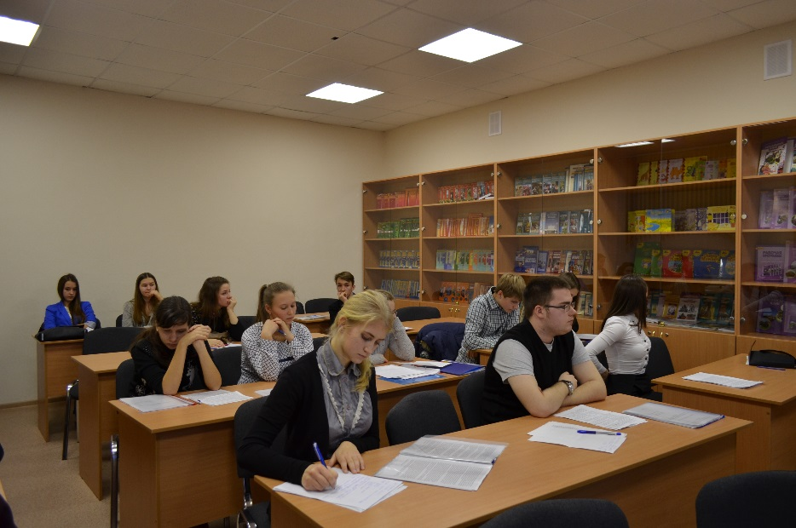
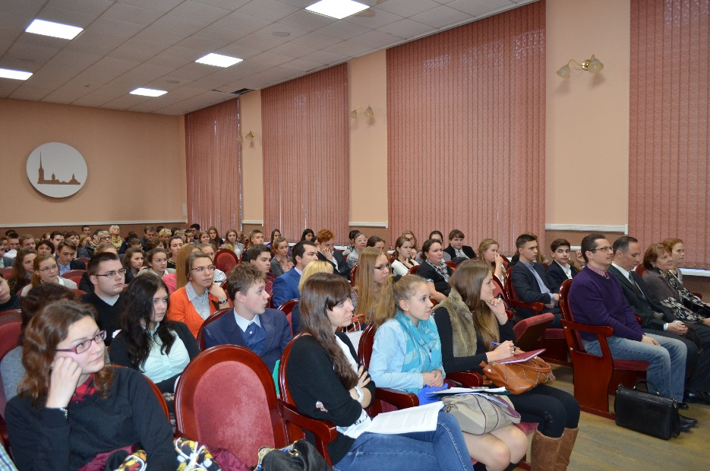
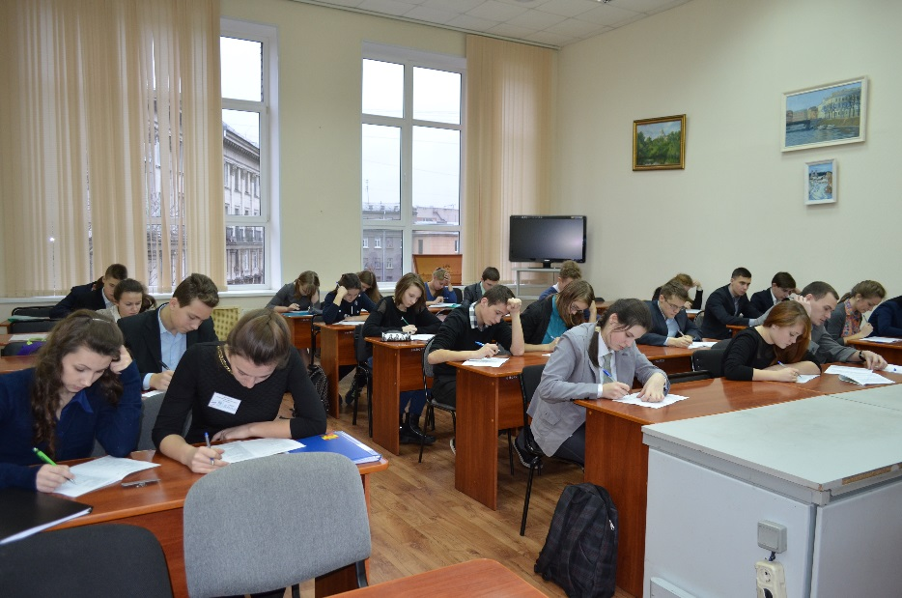
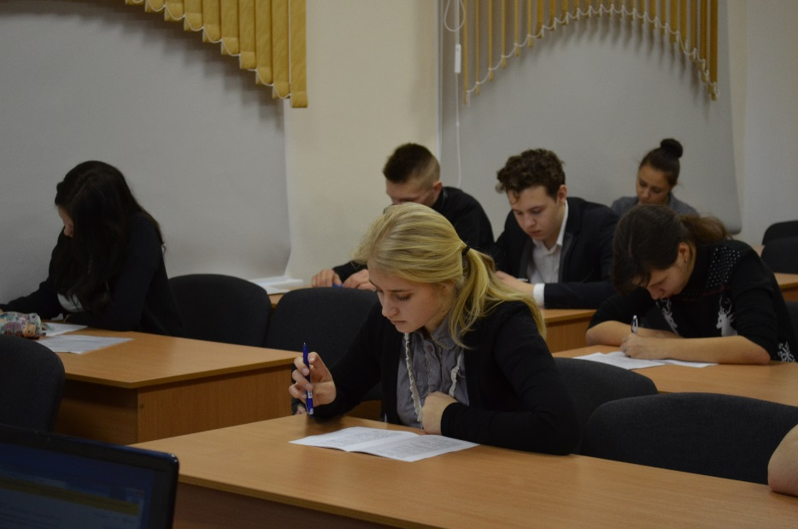
РЕГИОНАЛЬНАЯ ОЛИМПИАДА ШКОЛЬНИКОВ И УЧАЩИХСЯ СИСТЕМЫ НАЧАЛЬНОГО И СРЕДНЕГО ПРОФЕССИОНАЛЬНОГО ОБРАЗОВАНИЯ ЛЕНИНГРАДСКОЙ ОБЛАСТИ ПО ИЗБИРАТЕЛЬНОМУ ПРАВУ.

Slide 4
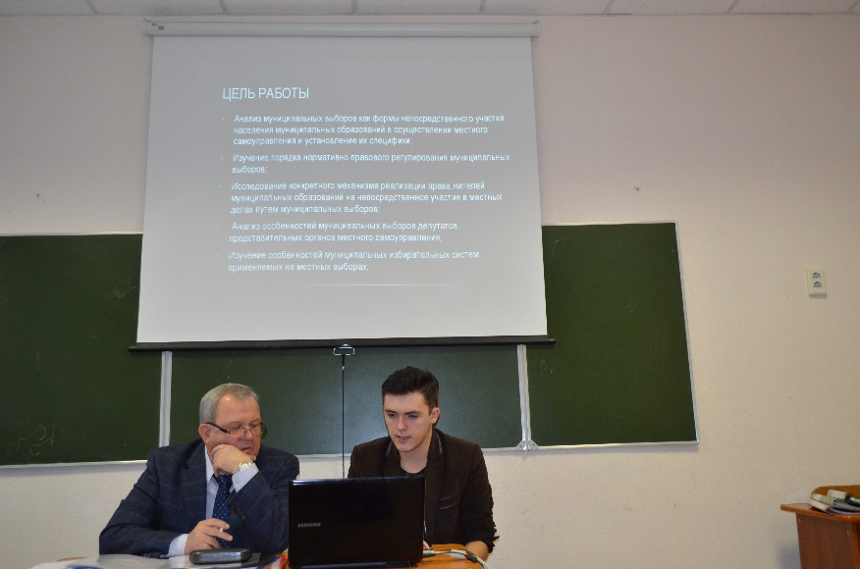
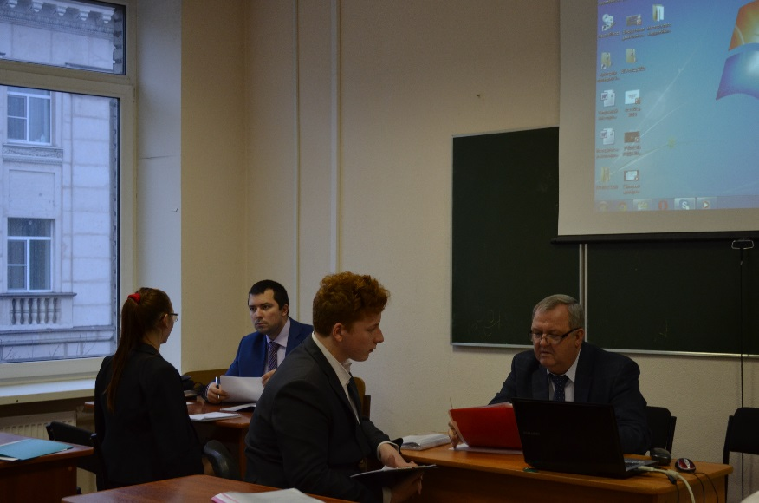
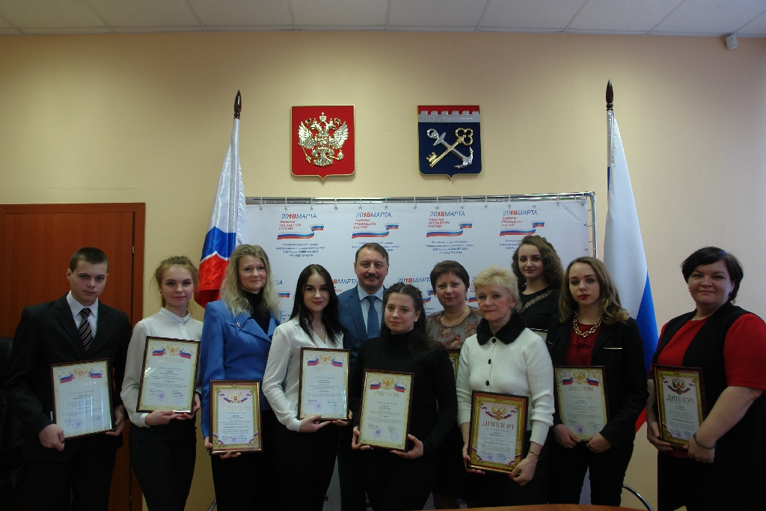
РЕГИОНАЛЬНАЯ ОЛИМПИАДА ШКОЛЬНИКОВ И УЧАЩИХСЯ СИСТЕМЫ НАЧАЛЬНОГО И СРЕДНЕГО ПРОФЕССИОНАЛЬНОГО ОБРАЗОВАНИЯ ЛЕНИНГРАДСКОЙ ОБЛАСТИ ПО ИЗБИРАТЕЛЬНОМУ ПРАВУ.

Slide 5
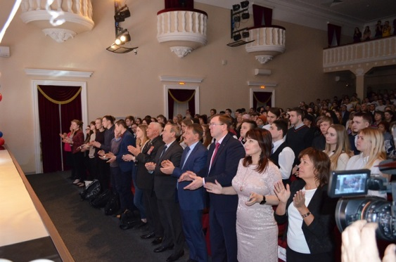
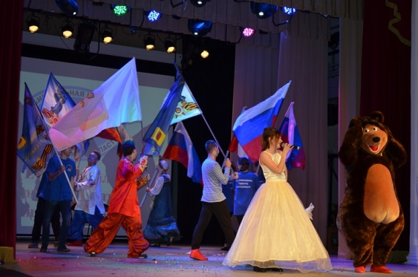
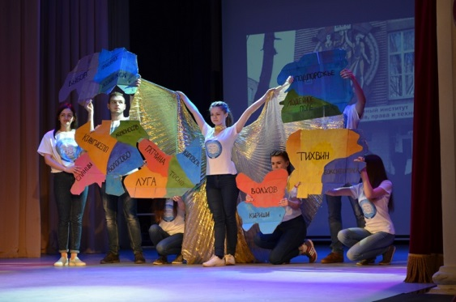
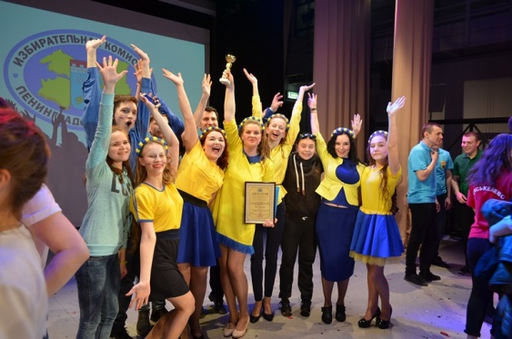
ФЕСТИВАЛЬ МОЛОДЫХ ИЗБИРАТЕЛЕЙ ЛЕНИНГРАДСКОЙ ОБЛАСТИ

Slide 6
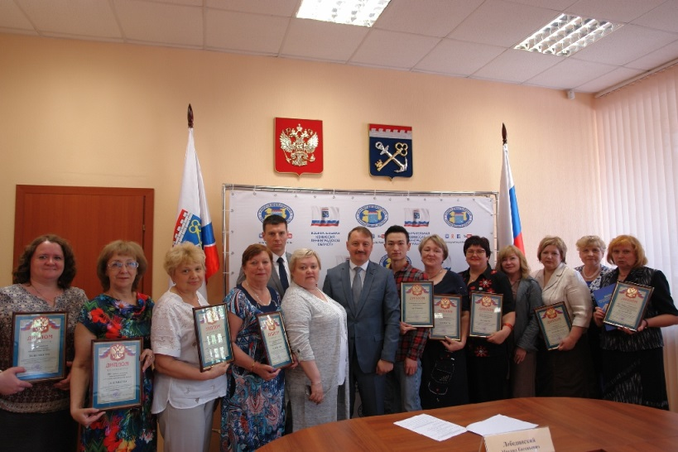
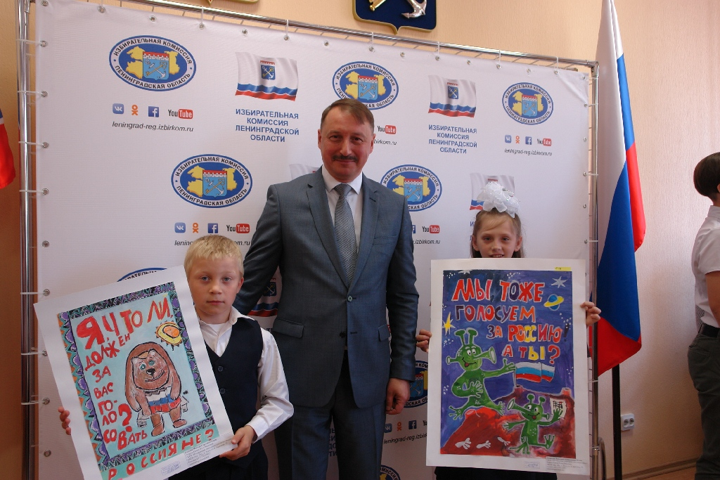
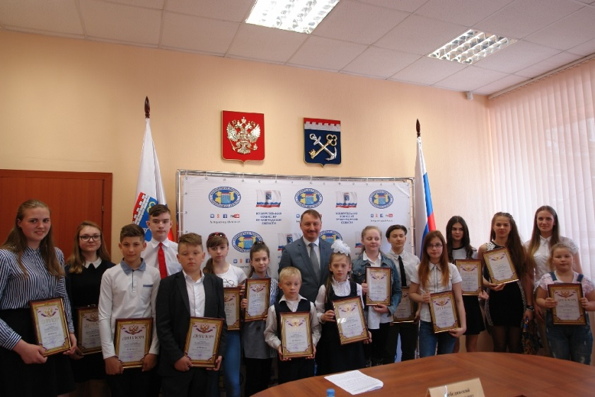
НАГРАЖДЕНИЕ ПОБЕДИТЕЛЕЙ
КОНКУРСОВ ЛЕНОБЛИЗБИРКОМА
Торжественная церемония награждения победителей Конкурса среди студентов на лучшую работу по вопросам избирательного права и избирательного процесса, конкурса среди волонтеров, СМИ, библиотек, творческого конкурса среди школьников ЛО

Slide 7
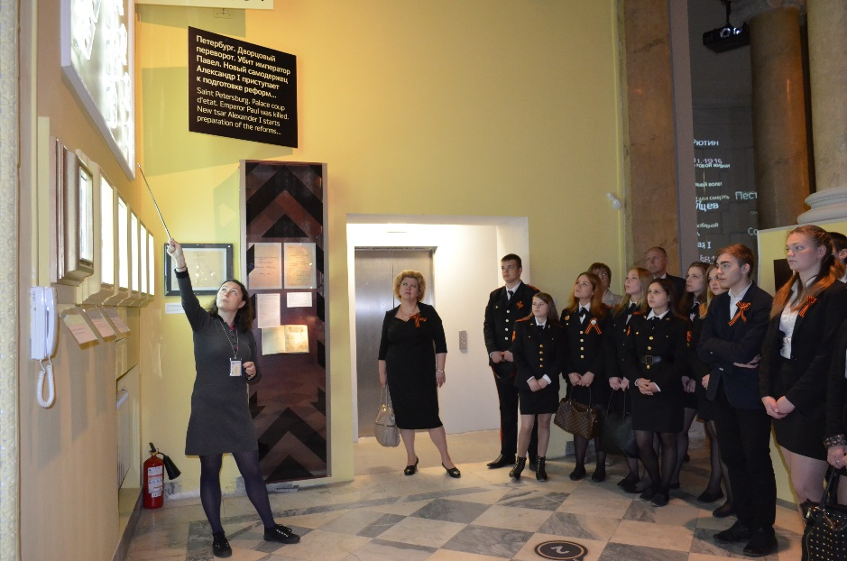
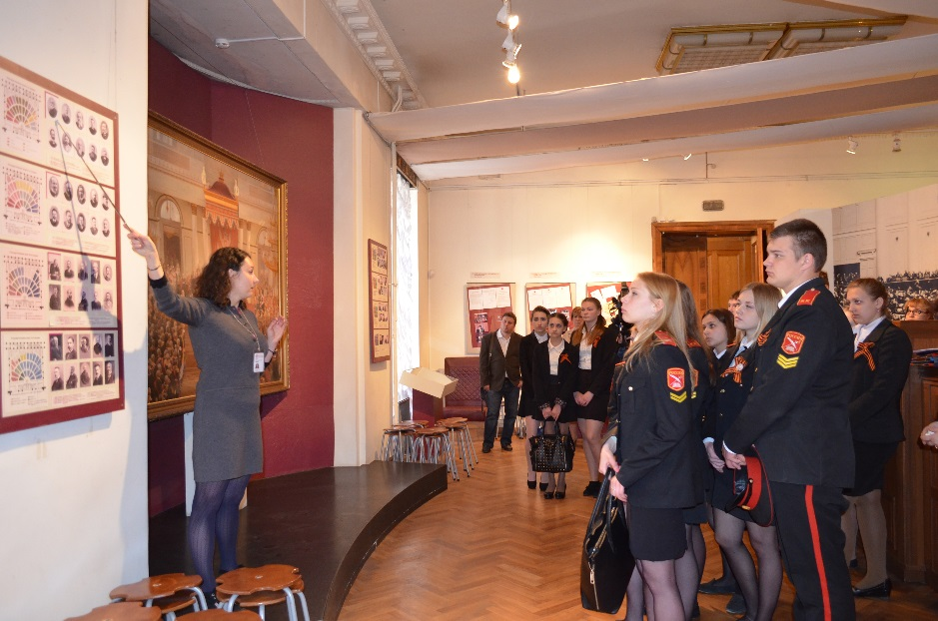
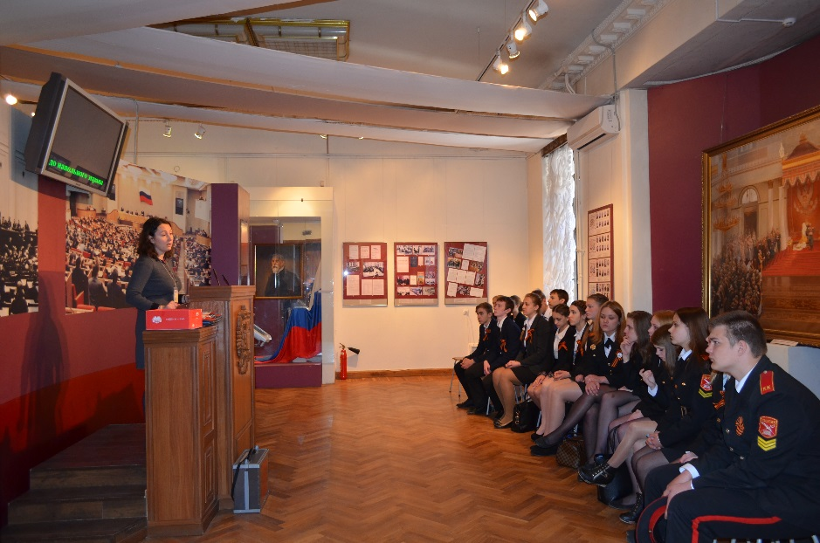
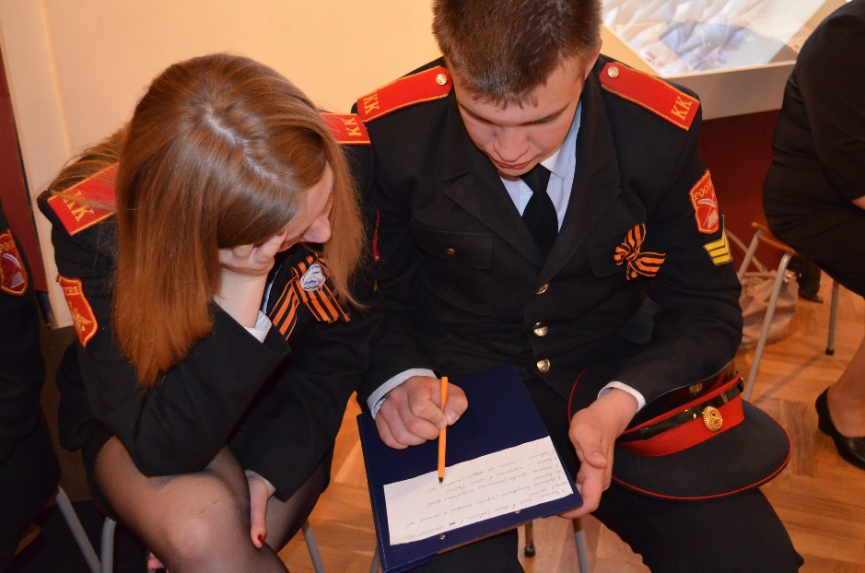
ЭКСКУРСИЯ И РОЛЕВАЯ ИГРА ДЛЯ СТАРШЕКЛАССНИКОВ ИЗ ЛЕНИНГРАДСКОЙ ОБЛАСТИ В ГОСУДАРСТВЕННОМ МУЗЕЕ ПОЛИТИЧЕСКОЙ ИСТОРИИ РОССИИ В САНКТ-ПЕТЕРБУРГЕ

Slide 8
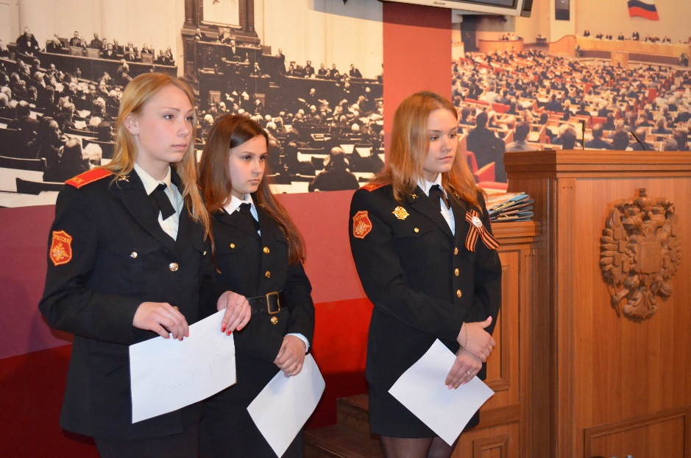
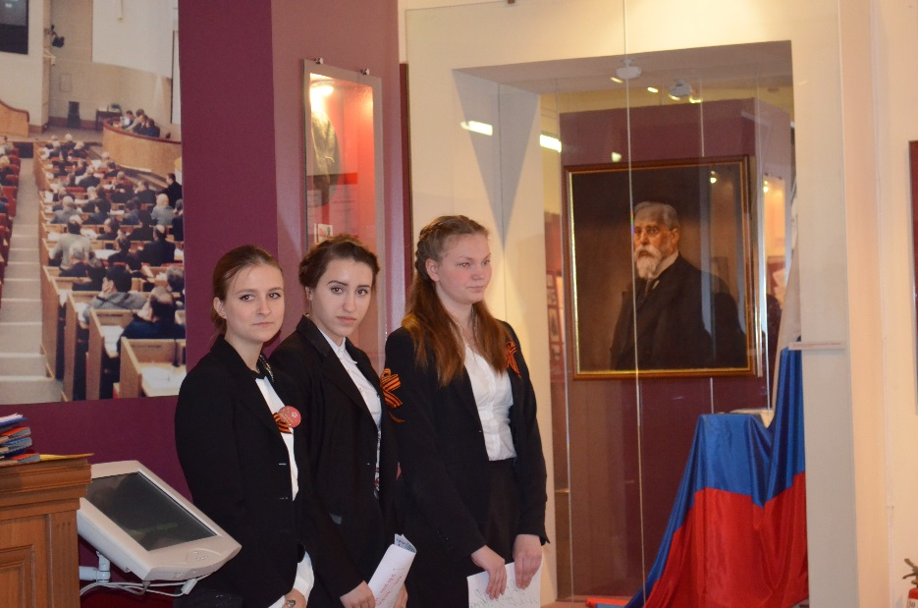
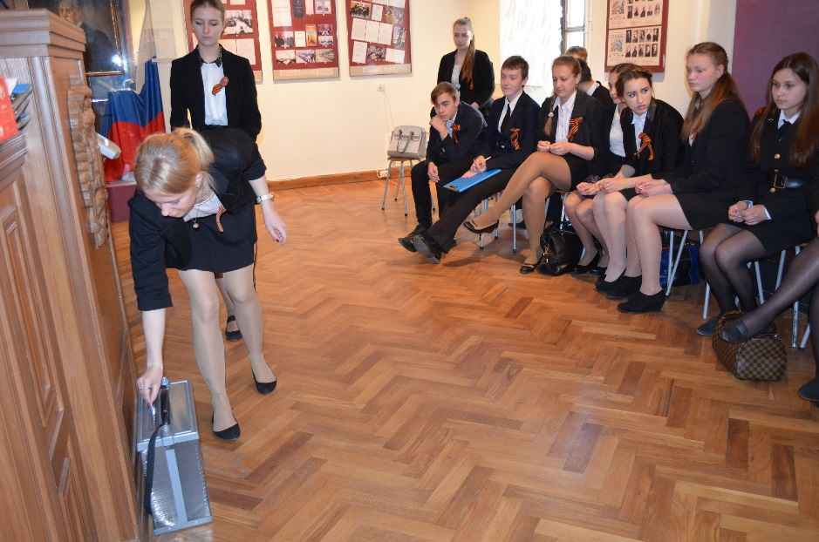
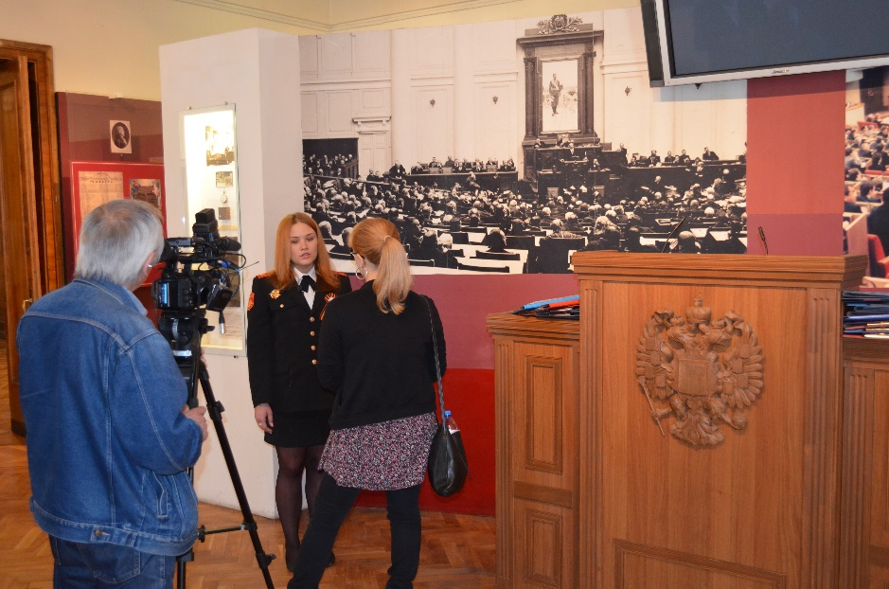
ЭКСКУРСИЯ И РОЛЕВАЯ ИГРА ДЛЯ СТАРШЕКЛАССНИКОВ ИЗ ЛЕНИНГРАДСКОЙ ОБЛАСТИ В ГОСУДАРСТВЕННОМ МУЗЕЕ ПОЛИТИЧЕСКОЙ ИСТОРИИ РОССИИ В САНКТ-ПЕТЕРБУРГЕ

Slide 9
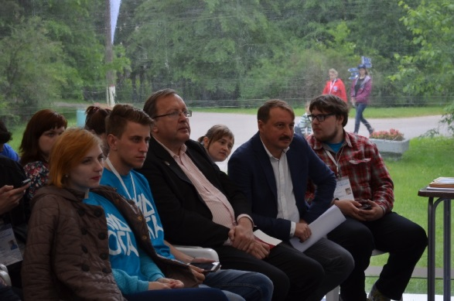
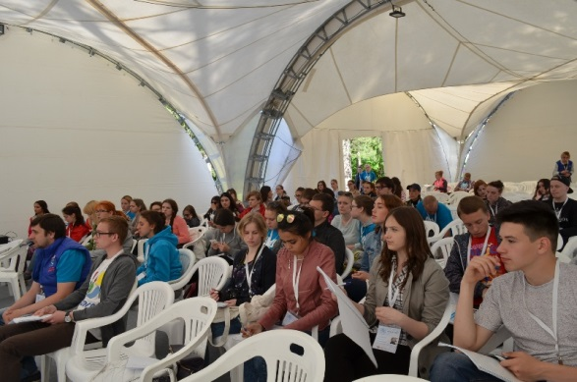
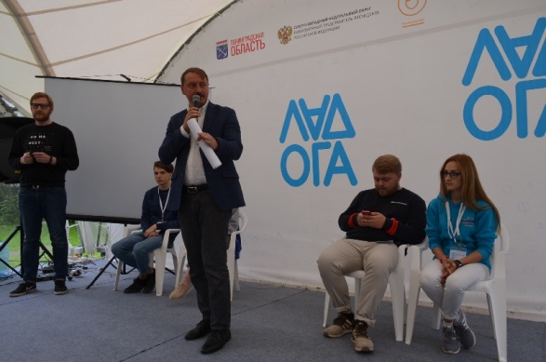
ЛЕНОБЛИЗБИРКОМ НА ФОРУМЕ «ЛАДОГА»

Slide 10
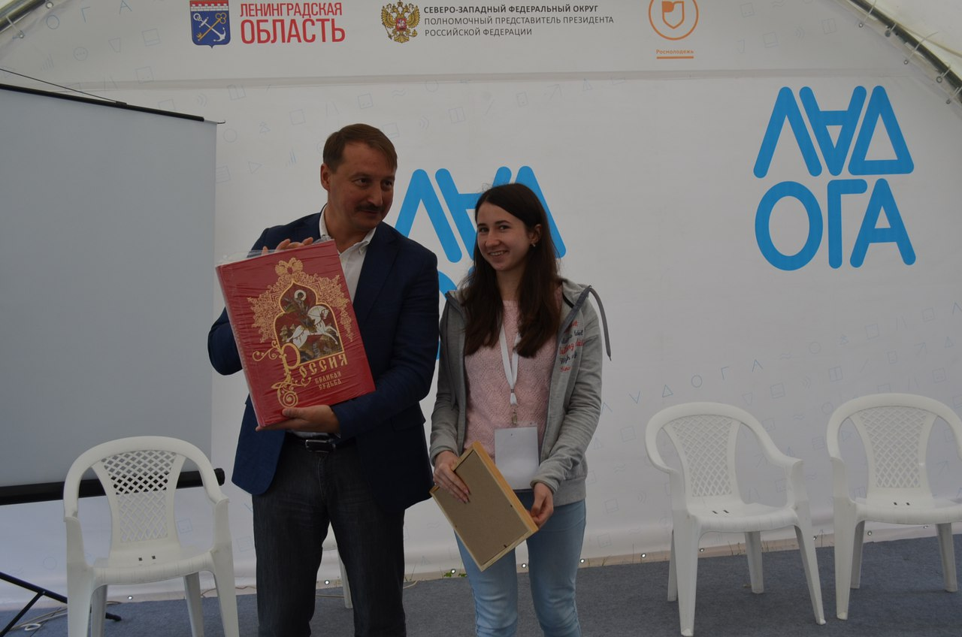
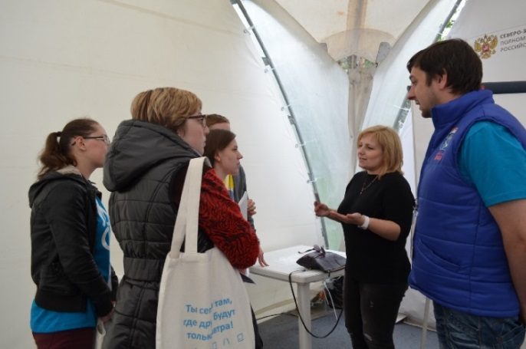
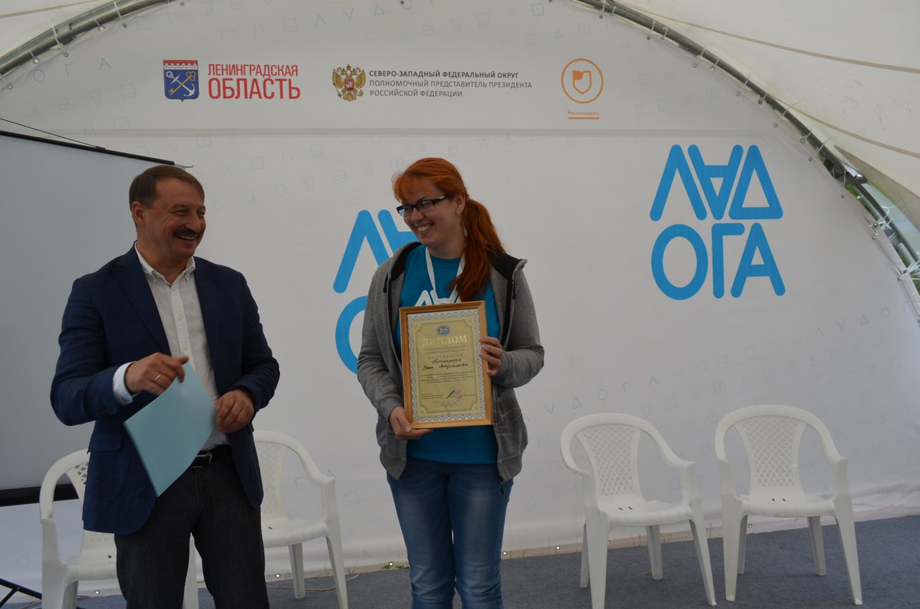
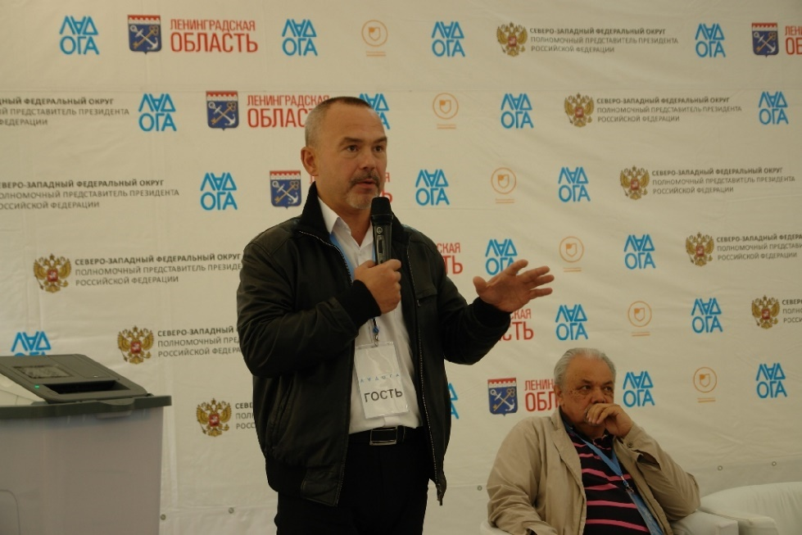
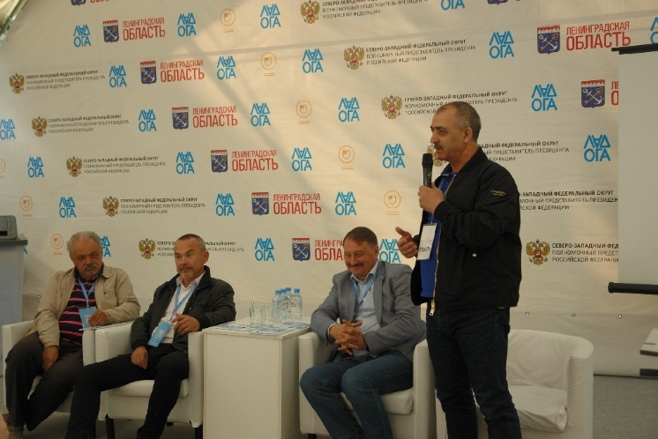
ЦИК РОССИИ И ЛЕНОБЛИЗБИРКОМ
НА ФОРУМЕ «ЛАДОГА»

Slide 11
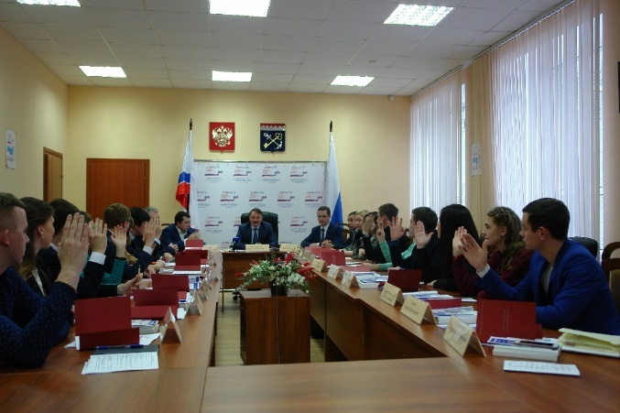
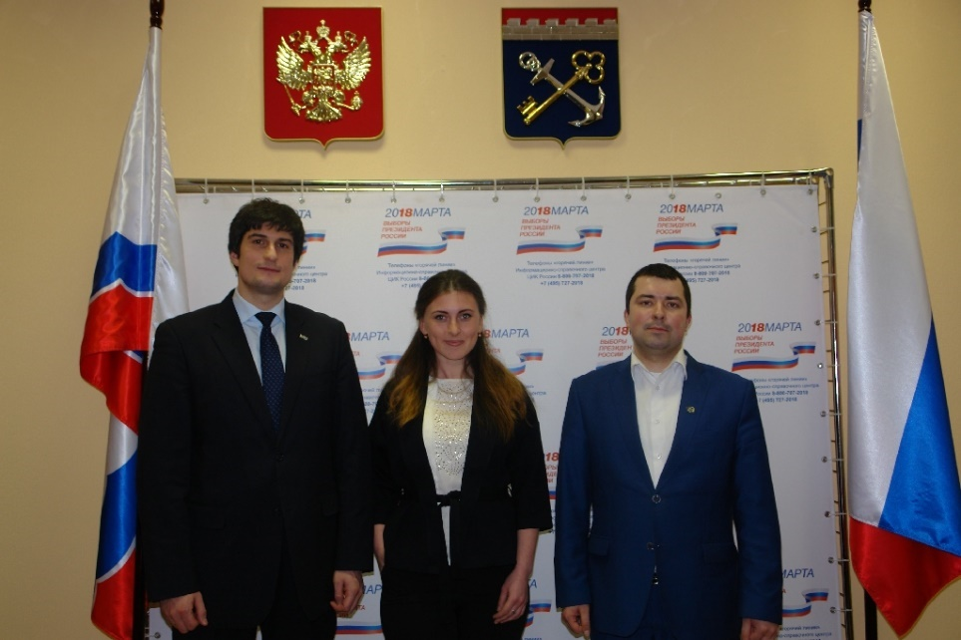
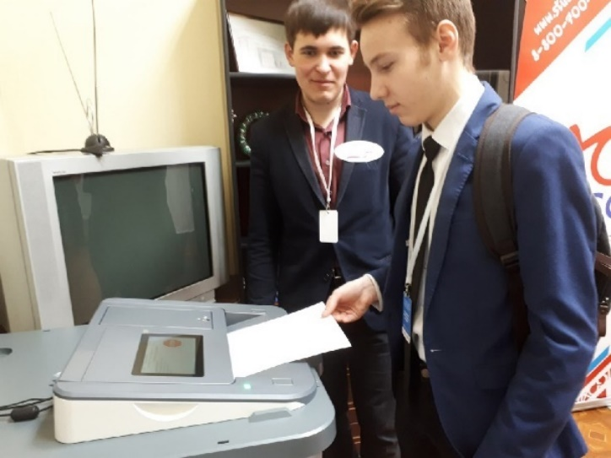
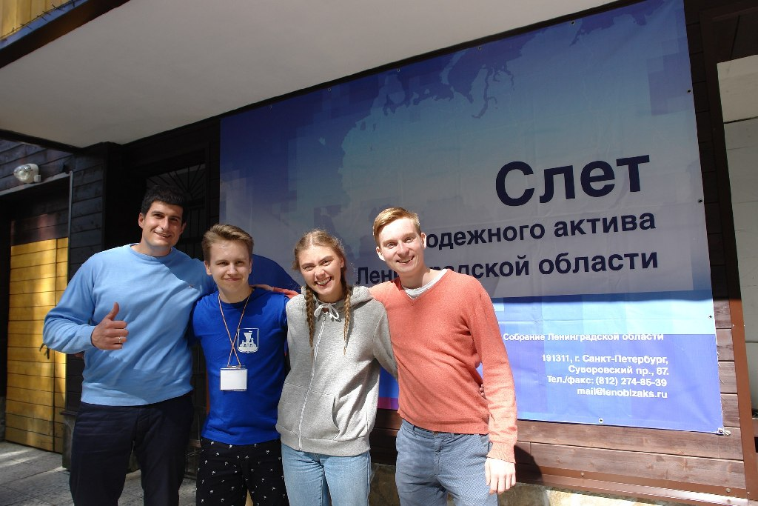
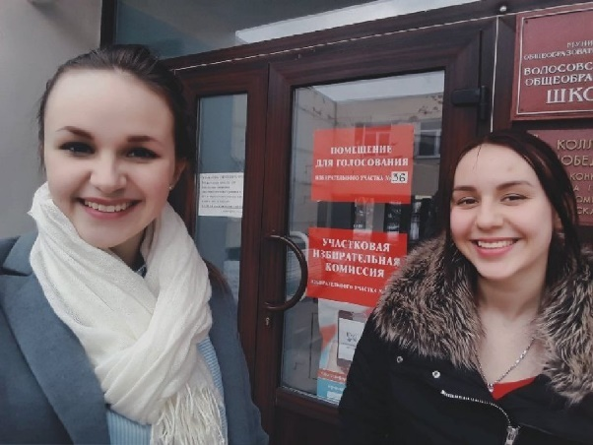
ДЕЯТЕЛЬНОСТЬ МОЛОДЕЖНОЙ ИЗБИРАТЕЛЬНОЙ
КОМИССИИ ЛЕНИНГРАДСКОЙ ОБЛАСТИ

Slide 12
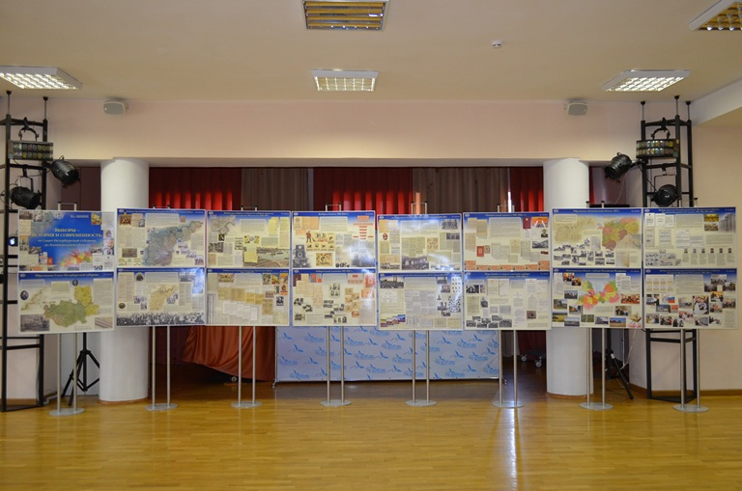
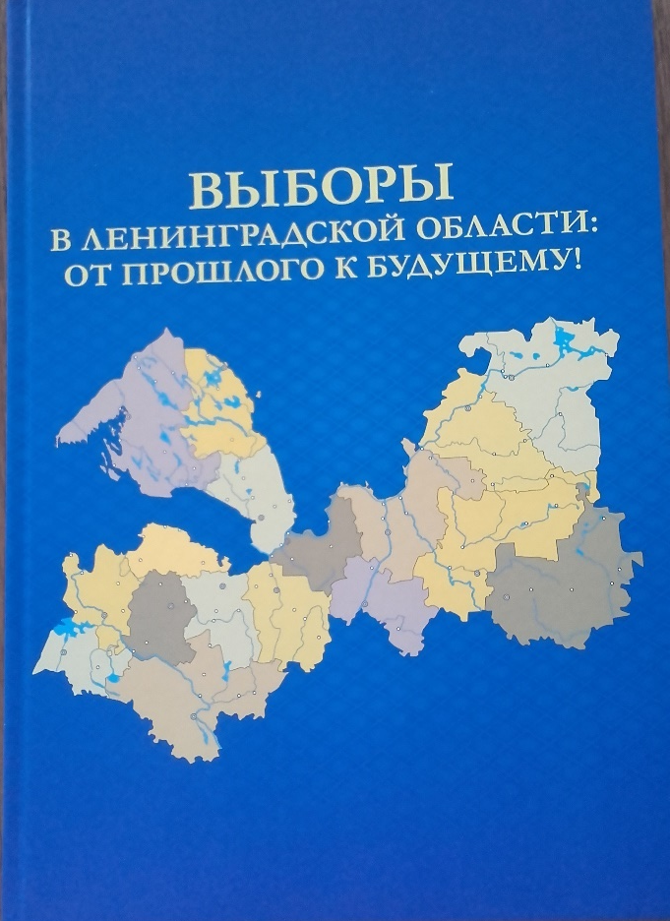
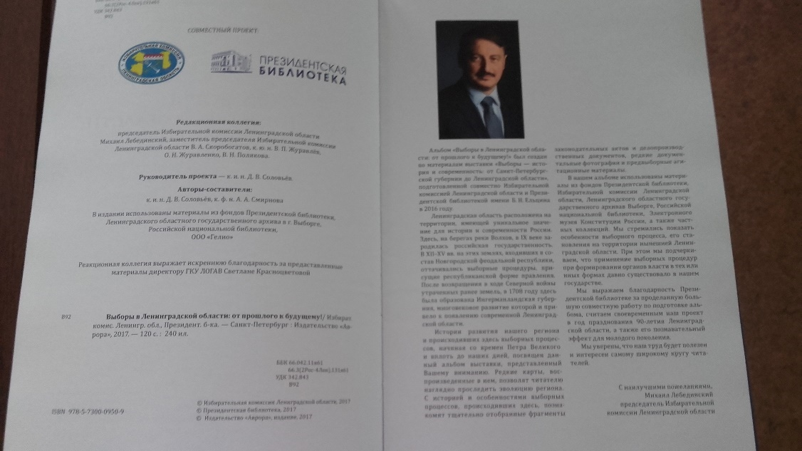
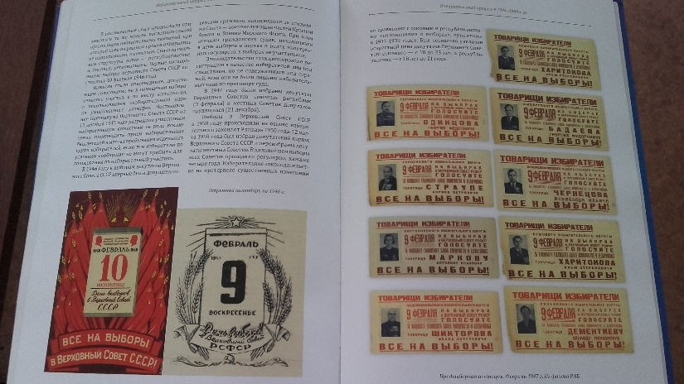
ВЫСТАВОЧНАЯ И ИЗДАТЕЛЬСКАЯ ДЕЯТЕЛЬНОСТЬ ЛЕНОБЛИЗБИРКОМА

Slide 13
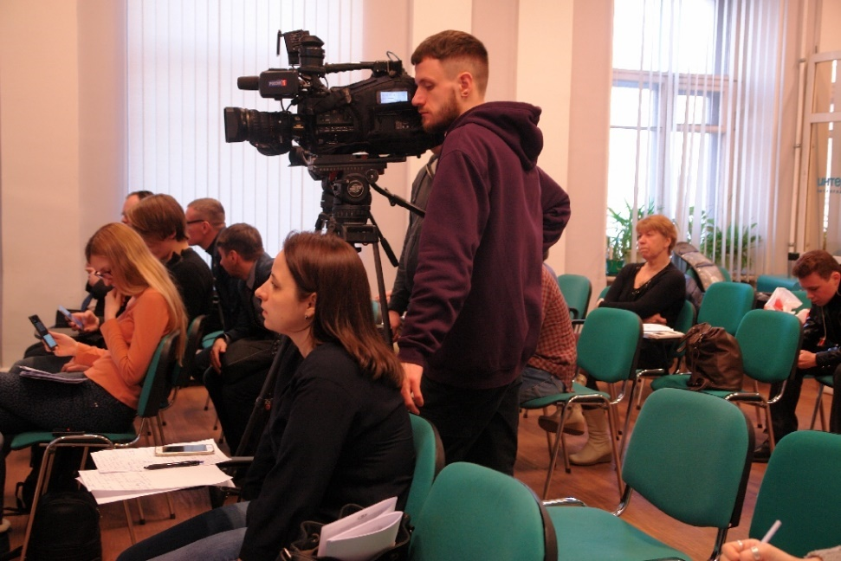
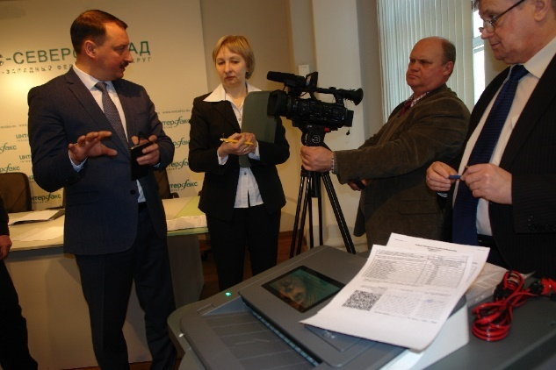
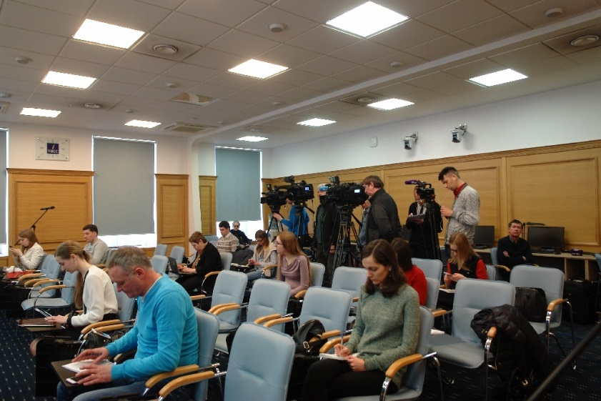
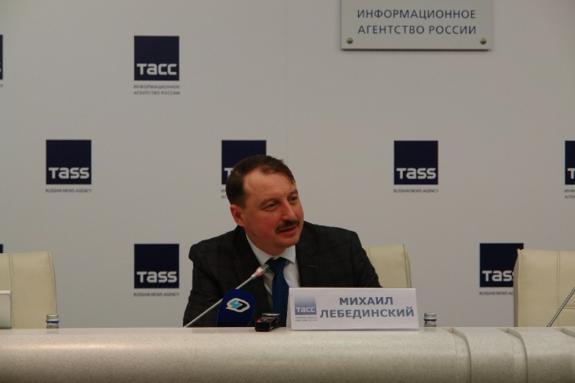
ВЗАИМОДЕЙСТВИЕ СО СМИ, ПРЕСС-КОНФЕРЕНЦИИ

Slide 14
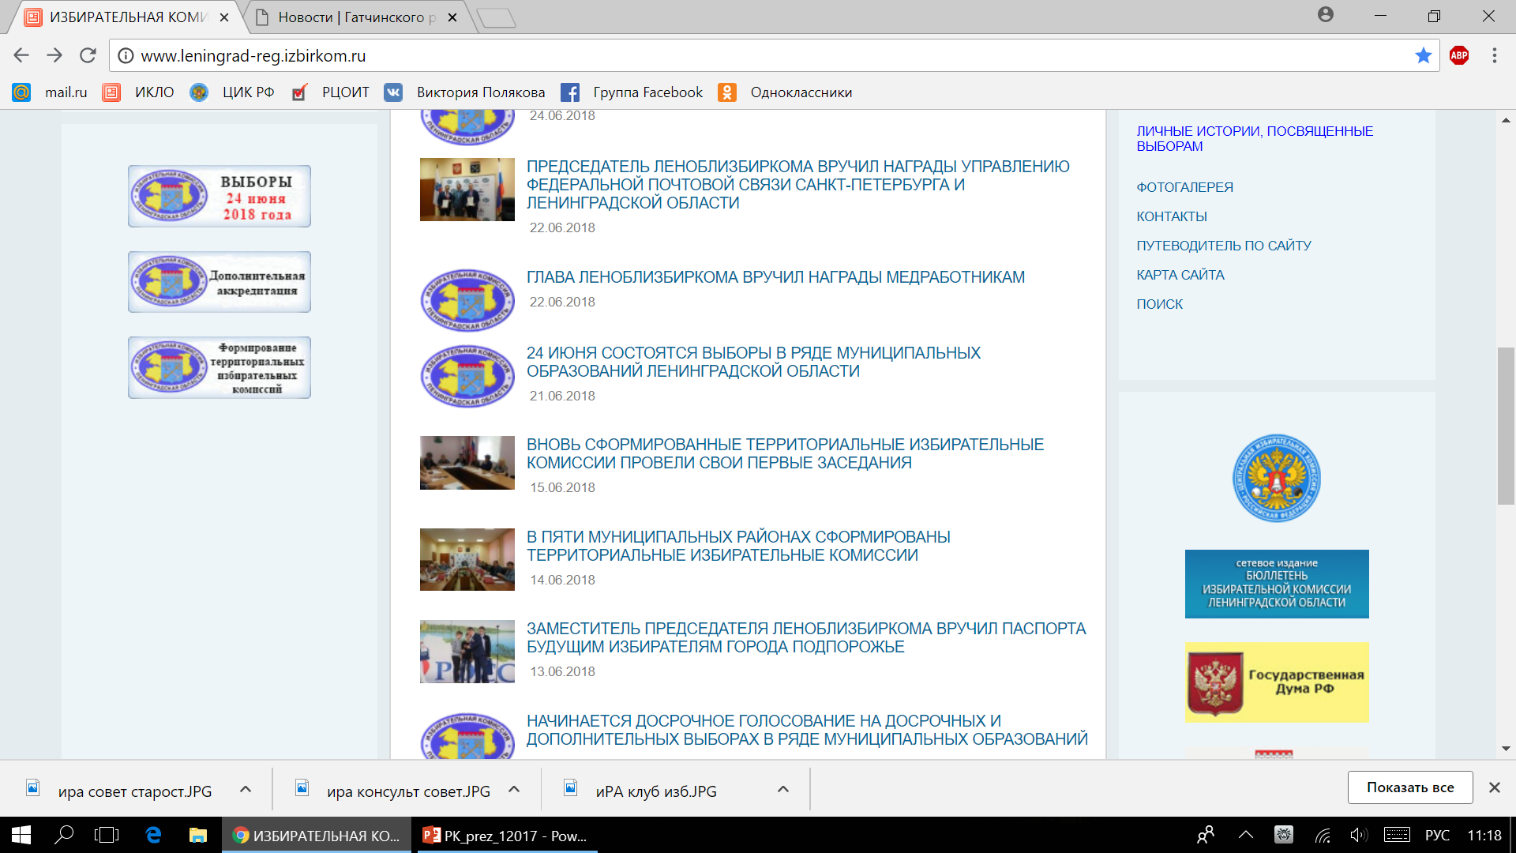
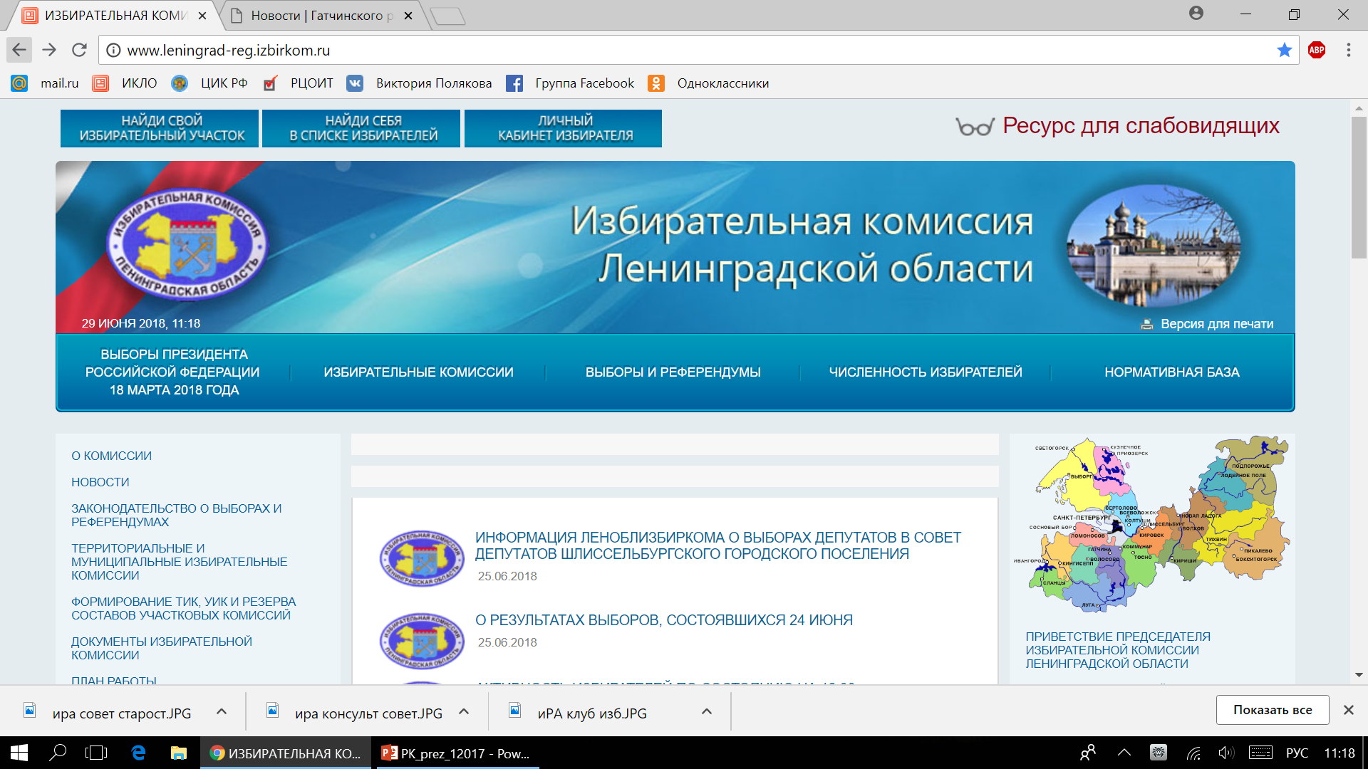
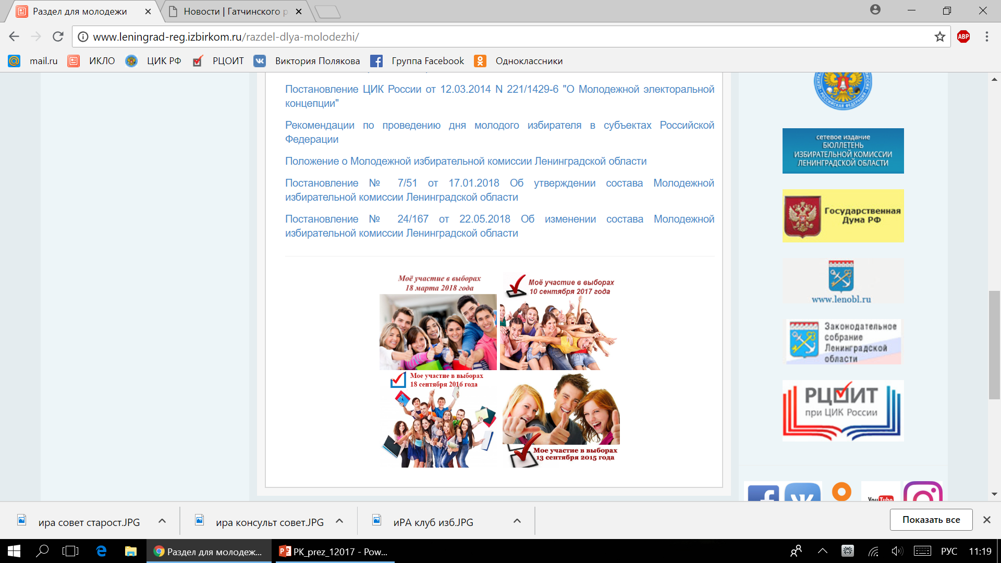
ОСВЕЩЕНЕ ДЕЯТЕЛЬНОСТИ ЛЕНОБЛИЗБИРКОМА
НА САЙТЕ И В СОЦИАЛЬНЫХ СЕТЯХ

Slide 15
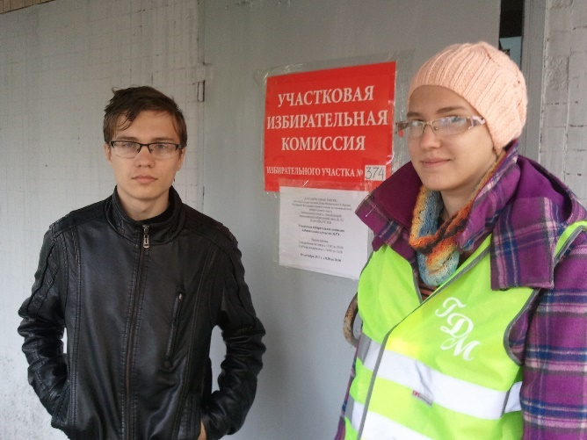
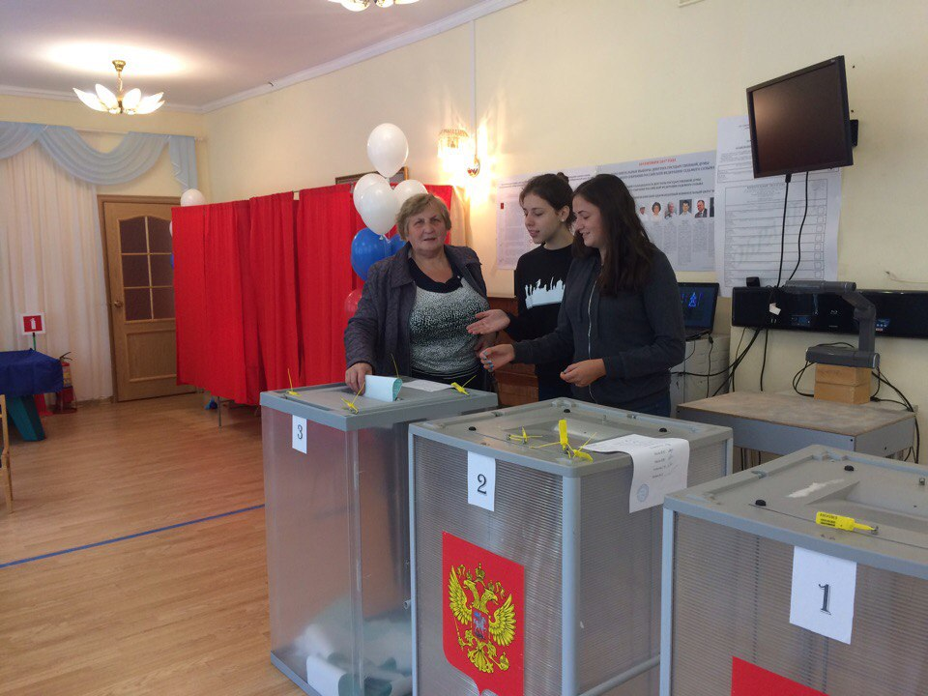
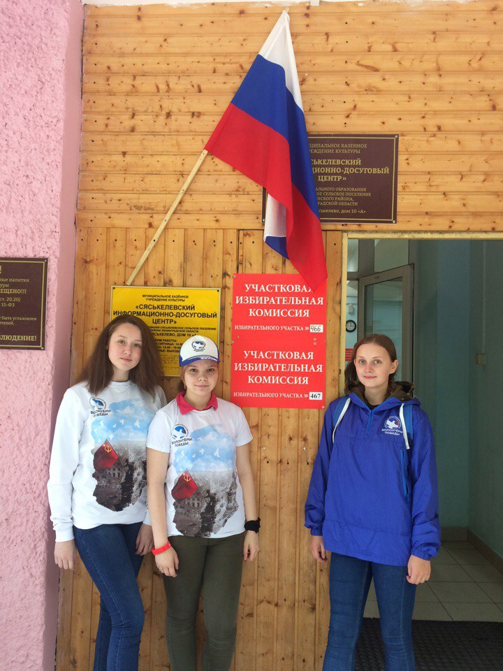
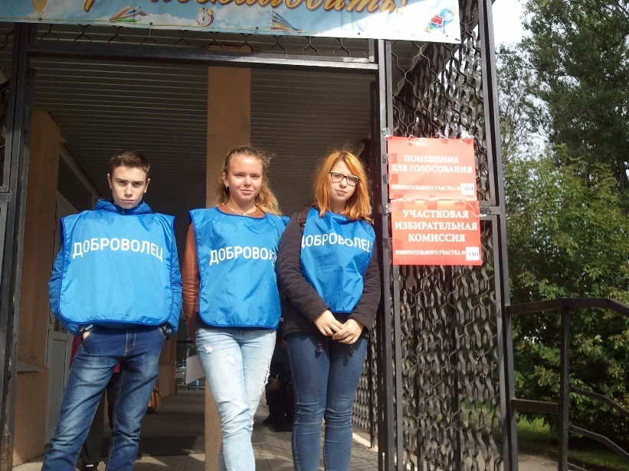
ДЕЯТЕЛЬНОСТЬ ТИК ПО ПОВЫШЕНИЮ ПРАВОВОЙ КУЛЬТУРЫ ИЗБИРАТЕЛЕЙ
ВОЛОНТЕРЫ НА ВЫБОРАХ

Slide 16
ДЕЯТЕЛЬНОСТЬ ТИК ПО ПОВЫШЕНИЮ ПРАВОВОЙ КУЛЬТУРЫ ИЗБИРАТЕЛЕЙ
ФЕСТИВАЛЬ МОЛОДЫХ ИЗБИРАТЕЛЕЙ ГАТЧИНСКОГО РАЙОНА

Slide 17
ДЕЯТЕЛЬНОСТЬ ТИК ПО ПОВЫШЕНИЮ ПРАВОВОЙ КУЛЬТУРЫ ИЗБИРАТЕЛЕЙ
ОБУЧЕНИЕ РУКОВОДИТЕЛЕЙ
УЧАСТКОВЫХ ИЗБИРАТЕЛЬНЫХ КОМИССИЙ

Slide 18
ДЕЯТЕЛЬНОСТЬ ТИК ПО ПОВЫШЕНИЮ ПРАВОВОЙ КУЛЬТУРЫ ИЗБИРАТЕЛЕЙ
ИНТЕЛЛЕКТУАЛЬНАЯ ИГРА СРЕДИ МОЛОДЫХ ИЗБИРАТЕЛЕЙ «ДЕБАТЫ 2018»

Slide 19
ДЕЯТЕЛЬНОСТЬ ТИК ПО ПОВЫШЕНИЮ ПРАВОВОЙ КУЛЬТУРЫ ИЗБИРАТЕЛЕЙ
ИНФОРМИРОВАНИЕ ИЗБИРАТЕЛЕЙ РАЙОНА

Slide 20
ОБМЕН ОПЫТОМ, МЕЖДУНАРОДНОЕ СОТРУДНИЧЕСТВО
МЕЖДУНАРОДНОЕ СОТРУДНИЧЕСТВО.
ОБМЕН ОПЫТОМ (МПА СНГ, БДИПЧ, ОДКБ, ШОС, Аргентина, Киргизия, Египет, Казахстан, Пакистан и др.)

Slide 21
ОБУЧЕНИЕ УЧАСТНИКОВ ИЗБИРАТЕЛЬНОГО ПРОЦЕССА (ПАРТИИ, ТИК, СМИ, НАБЛЮДАТЕЛИ)

Slide 22
ОБ УЧАСТИИ МОЛОДЫХ ИЗБИРАТЕЛЕЙ В ВЫБОРАХ ПРЕЗИДЕНТА РОССИИ 18 МАРТА 2018 ГОДА
В голосовании на выборах Президента России 18 марта 2018 года приняли участие более 207 тысяч молодых избирателей Ленинградской области в возрасте от 18 до 35 лет, что составляет 54,4% от числа таких избирателей, внесенных в списки избирателей.
Из принявших участие в выборах молодых избирателей более 11-ти тысяч (5,4%) – это впервые голосовавшие.
Всего в Ленинградской области более 380-ти тысяч избирателей от 18 до 35 лет

Slide 23
ИЗБИРАТЕЛЬНАЯ КОМИССИЯ ЛЕНИНГРАДСКОЙ ОБЛАСТИ
В СОЦИАЛЬНЫХ СЕТЯХ
«ВКонтакте» - «Молодежный Леноблизбирком»
https://vk.com/miklenreg
«Facebook»- «Выборы в Ленинградской области»
https://www.facebook.com/groups/307115376448255/
«Instagram»-«Фотоизбирком» - www.instagram.com/fotoizbirkom/
«Одноклассники»-
«Избиратели Ленинградской области»
https://ok.ru/group/58710204481581/topics
СПАСИБО ЗА ВНИМАНИЕ!

